Slide 1
一般的说，适当的增加复习的次
数，“识记”和“保持”的效果越好。心
理学家肯定了“过度学习”的重要性。
但是，过度学习并不意味着复习的
次数越多越好。研究表明，学习的熟练
程度达到150%时，记忆效果最好；超过
150%时，效果并不递增，很可能引起厌
倦、疲劳而成为无效劳动。

Slide 2




















第九节 曲 率
一.弧微分
1、曲线y=f(x)上的弧值函数s=s(x)
设
在
内有连续导数。
作为度量弧长的基点；
规定：
增大的方向为曲线的正向。
对曲线上任一点
（
①
②
③
的绝对值为弧段的长度，
当方向与曲线的正向一致时，
当方向与曲线的正向相反时，
显然，
是
的函数
且单调增加。

Slide 3

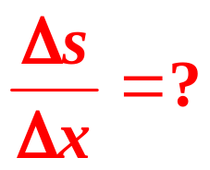
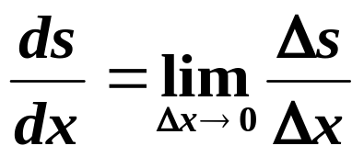















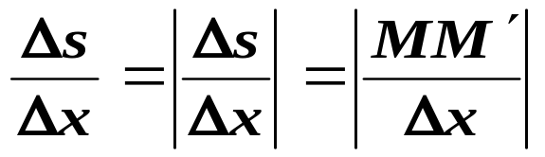
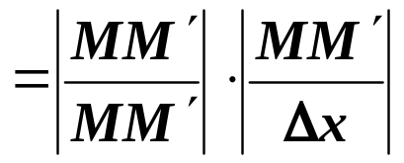





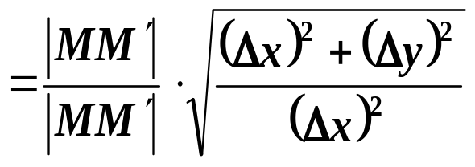
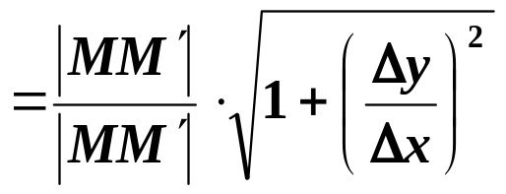
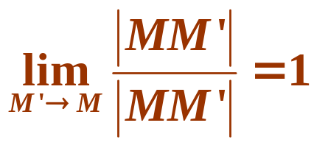
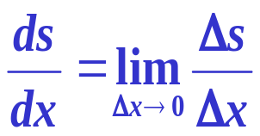
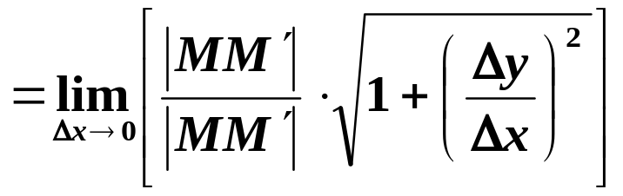
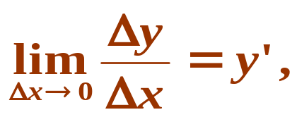
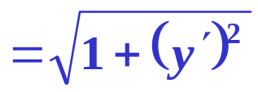
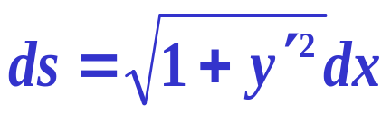
2、弧微分公式 ds =?
先求
的导数
在
处给自变量x一增量
相应的有向弧段的值
有增量
Δs与Δx总是同号的
弧微分公式

Slide 4













二.曲率及其计算公式
1.曲率定义：
描述：
曲线的弯曲程度。
曲线的弯曲程度与下列两个量有关：
（1）切线转过的角度；
（2）弧段的长度。
曲率：单位弧长上切线所转过的角度。

Slide 5


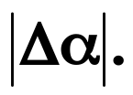



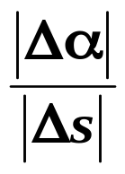





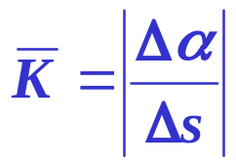
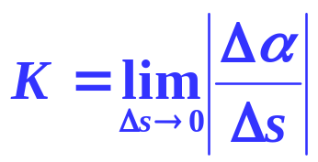
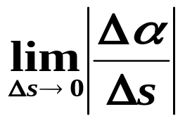
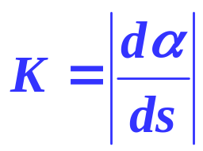

设
的长度为
切线转过的角度为
平均曲率：
的平均弯曲程度
曲线在点M处的曲率：
平均曲率的极限
若
存在，则

Slide 6
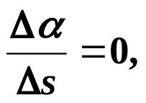



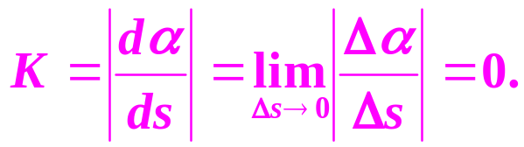

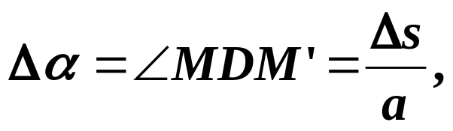
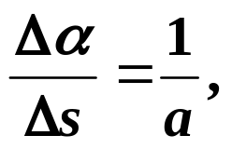





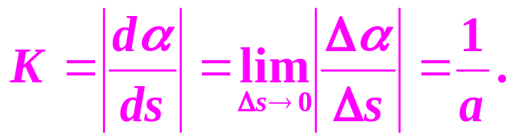

直线的曲率：
圆的曲率：

Slide 7
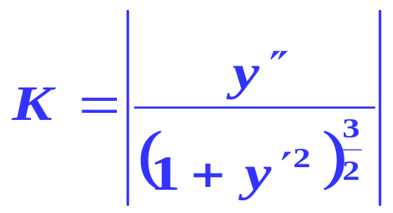
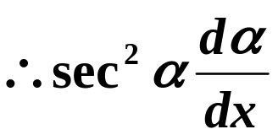


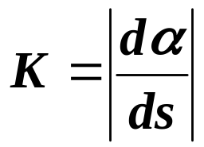
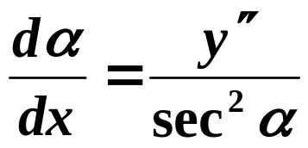
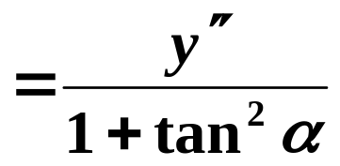
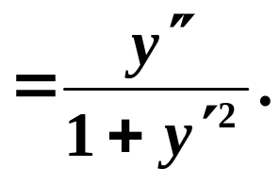
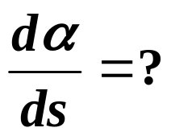
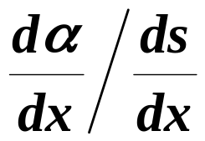
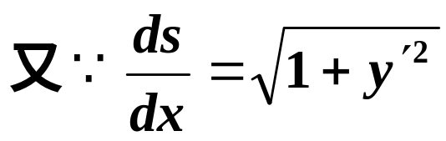
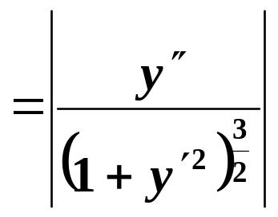
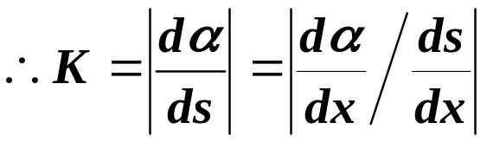
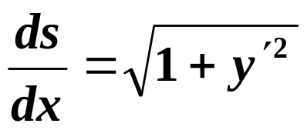
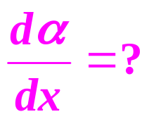
2.曲率计算公式
证明
分析：

Slide 8
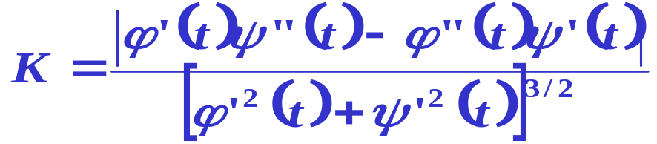

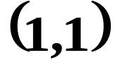
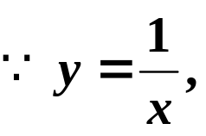
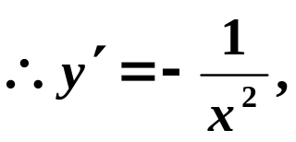
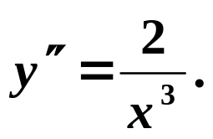
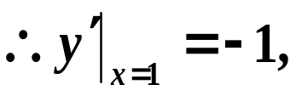
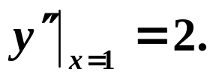
设曲线的参数方程为
例1
计算
在点
处的曲率。
解

Slide 9



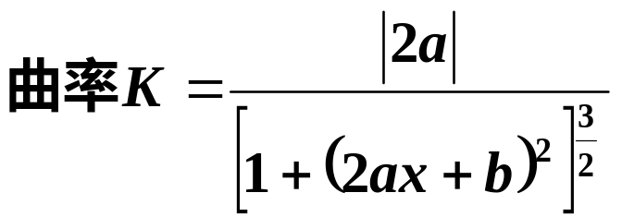

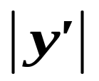
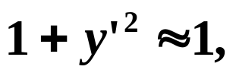
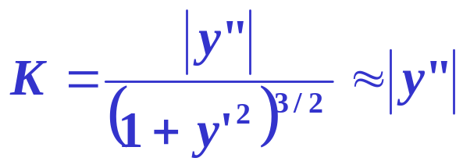
例2
解
所以抛物线在顶点处的曲率最大。
在实际问题中，若
〈
则
〈
1，

Slide 10


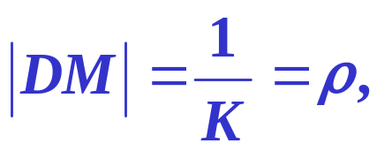

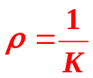


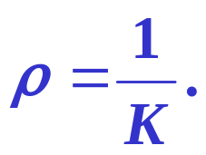

三.曲率圆与曲率半径
曲率圆：
设曲线
在点
的曲率
为
以D为圆心，
ρ为半径的圆D叫做曲线在点M处的
曲率圆。
曲率中心：曲率圆的圆心D。
曲率半径：曲率圆的半径
注：实际问题中，常常用曲率圆在点M邻近的圆弧来近似代
替曲线弧。
曲率与曲率半径的关系：

Slide 11






例3
解
所以选用砂轮的半径不得超过1.25单位长，
即直径不得超过2.5单位长.

Slide 12


第十节 方程的近似解
求方程的近似解，可分两步来做：
第一步：
确定根的大致范围。
具体地说，就是确定一个
区间
使所求的根是位于这个区间内的唯一实根
——
根的隔离，
区间
称为所求实根的隔离区间。
第二步：
以根的隔离区间的端点作为根的初始近似值，
逐
步改善根的近似值的精确度，
直至求得满足精确度要求的近似
解。
两种方法:
二分法和切线法。

Slide 13


























一.二分法
设
在区间
上连续，
且方程
在
内仅有一个实根
于是
即是这个根的一个隔离区
间。
1.取
的中点
计算
.a
.
b.
(1)若
那么
与
同号，
(2)若
取
由
即知
且
(3)若
与
同号，
取
也有
及
总之，当
时，
且
可求得

Slide 14










2.以
作为新的隔离区间，重复上述做法，
当
时，可求得
且
3.如此重复n次，
可求得
且
由此可知:
如果以
或
作为
的近似值，
误差小于

Slide 15










二.切线法
设
在区间
上具有二阶导数，
且
及
在
上保持定号。
在上述条件下，
方程
在
内有唯一的实根
为根的一个隔离区间。
此时，
在
上的图形
有四种不同情形。

Slide 16




























Slide 17














过A
点的切线方程为
令
解得
过
作切线，
可得根的
近似值
如此继续下去，
在点
作切线，
得根的
近似值
（1）
若
与
同号，
在端点B作切线，
并记
仍按公式（1）来计算切线与
轴的交点的坐标。

Slide 18













例1
用二分法求方程
的实根的近似
值，使误差不超过
令
显然
在
解
内连续。
故
在
内单调增加，
至多有一个实根。
又
知
在
内有唯一
实根。
取
即是一个隔离区间。

Slide 19
















计算得：
故
故
故
…………………
故
故
于是
即 0.670作为根的不足近似值，0.671作为根的过剩近似值，
其误差都小于

Slide 20










例2
用切线法求方程
的实根的
近似值，使误差不超过
解
令
由例1知，
是根的
一个隔离区间。
又
在
上，
令
连续使用公式（1）得
1

Slide 21






注意到
与
同号，
而
于是有
以 0.670 或 0.671 作为根的近似值，其误差都小于

Slide 22




小结：
1．弧微分
2．曲率
作业:习题3-9 1-6,习题3-10
总习题三
学习指导 自测题，
作业纸：P24
下次交P23-24
3．曲率圆与曲率半径
4．二分法、切线法

